Slide 1
Embajada de la República Argentina en Panamá
PROYECTO DE RESPONSABILIDAD SOCIAL
UNA EMPRESA, UN AULA

Slide 2
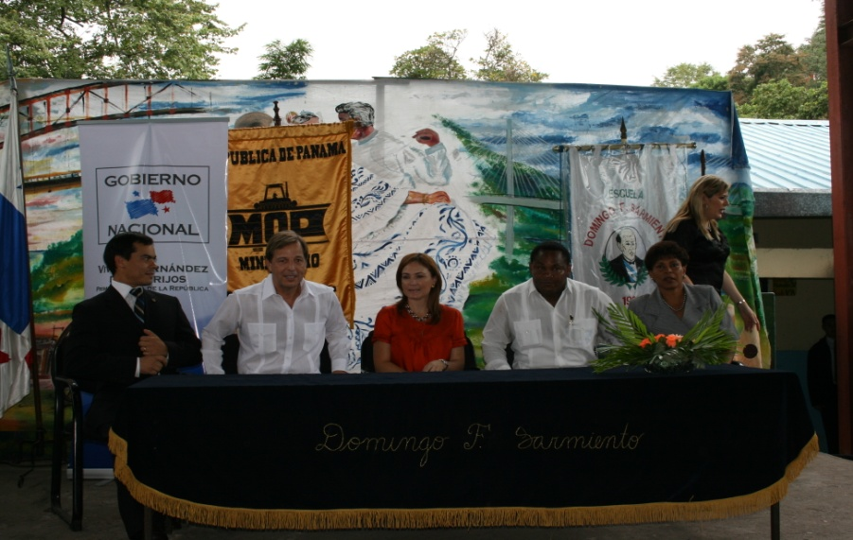
Proyecto de Responsabilidad Social
Una Empresa, Un Aula
Embajada de la República Argentina en Panamá
LA EXPERIENCIA PILOTO
Tiene 2 años de funcionamiento en la Escuela “Domingo Faustino Sarmiento” ubicado en el Corregimiento Omar Torrijos en el Distrito de San Miguelito, Panamá.
De izquierda a derecha: Javier Valverde, Secretario de la Asociación de la Amistad Argentino-Panameña; Jorge Arguindegui, Embajador de la República Argentina en Panamá; Vivian de Torrijos, Primera Dama de la República de Panamá; Héctor Carrasquilla, Alcalde de San Miguelito y la Directora de la Escuela.
Notes:
*

Slide 3
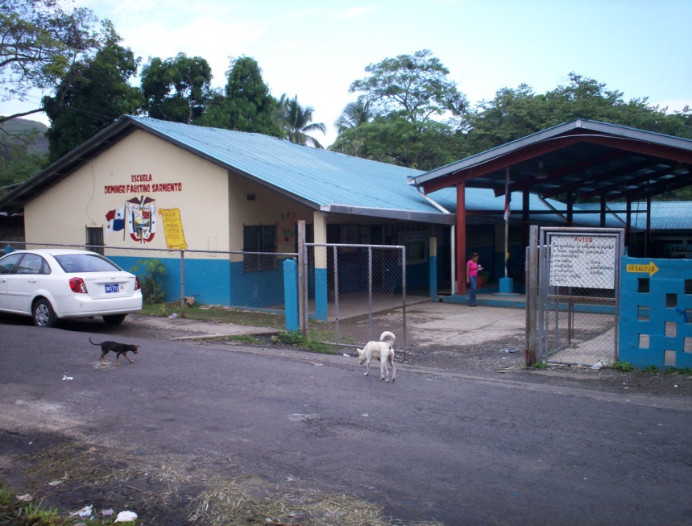
Proyecto de Responsabilidad Social
Una Empresa, Un Aula
Embajada de la República Argentina en Panamá
OBJETIVO
Crear un Complejo Educativo y Polideportivo modelo, en la Escuela de Nivel Primario Domingo Faustino Sarmiento.

Slide 4
Proyecto de Responsabilidad Social
Una Empresa, Un Aula
Embajada de la República Argentina en Panamá
LA HOJA DE RUTA
2005/2006: LA INSTITUCIONALIDAD
La Embajada de la República Argentina promovió la creación de la Asociación de Amistad Argentino-Panameña (AAAP), organización civil sin fines de lucro integrada por la comunidad de residentes argentinos en Panamá y ciudadanos panameños vinculados a la República Argentina.
El 25 de mayo de 2006 se presenta en sociedad la AAAP en el marco de una multitudinaria celebración coordinada por la Embajada.

Slide 5
Proyecto de Responsabilidad Social
Una Empresa, Un Aula
Embajada de la República Argentina en Panamá
LA HOJA DE RUTA
2007: DISEÑO Y MARCO LEGAL DEL PROYECTO
Diseño del Proyecto: Embajada de la República Argentina en Panamá y Asociación de Amistad Argentino-Panameña (AAAP).
*Diciembre: Firma del Convenio, “Alianza Empresa-Escuela” entre el Ministerio de Educación de Panamá y la AAAP, que le dio marco jurídico al Proyecto de Responsabilidad Social “Una Empresa, Un Aula”.

Slide 6
Proyecto de Responsabilidad Social
Una Empresa, Un Aula
Embajada de la República Argentina en Panamá
LA HOJA DE RUTA
2008: PROMOCIÓN DE SINERGIAS Y ALIANZAS EN APOYO DEL PROYECTO & INICIO MEJORA INFRAESTRUCTURA
Alianzas logradas
*Sector Gubernamental: Embajada de la República Argentina en Panamá, Ministerio de Educación de Panamá;
Ministerio de Obras Públicas de Panamá ; Despacho de la Primera Dama; Ministerio de Vivienda y Alcaldía de San
Miguelito.
*Sociedad Civil: integrantes de la comunidad argentina en Panamá, miembros de la Asociación de Amistad
Argentino-Panameña y comunidad educativa local (Asociación de Padres de Familia, Iglesias, Representantes de
Alumnos y Docentes).
*Sector Privado: TSYA, Verité Broadcast, Grupo SLI, Hoteles Decameron, Morgan & Morgan, ADEN , ARCOR;
Grupo Melo, entre otros. Se convocaron a todas las empresas de ambos países que realizan importaciones y
exportaciones.
*Profesionales: Arq. Pedro Conte ; Arq. Rodrigo Lince; Silvia Malatesta, Roque Ledesma, Javier Valverde, Oscar Oviedo, entre
otros.

Slide 7
Proyecto de Responsabilidad Social
Una Empresa, Un Aula
Embajada de la República Argentina en Panamá
LA HOJA DE RUTA
2008: PROMOCIÓN DE SINERGIAS Y ALIANZAS EN APOYO DEL PROYECTO & INICIO MEJORA INFRAESTRUCTURA
2. Impacto en la Escuela “Domingo F. Sarmiento”.
*Cambio de la fibra de vidrio contaminante de los techos de las aulas.
*Aporte económico del Despacho de la Primera Dama.
*Limpieza y dragado del rio lindante.
*Construcción de obra civil de envergadura para encausar el rio, que hacía peligrar los cimientos del colegio.
*Construcción del muro perimetral de 2,40 mts. x 160 mts. de largo.
*Confección de los planos eléctricos y sanitarios.
*Confección de los planos definitivos del Proyecto.
*Se habría seleccionado el sistema modular canadiense como el más adecuado para llevar adelante la obra de infraestructura.
Las mejoras en infraestructuras se realizaron con materiales donados por el Ministerio de Obras Públicas y, la ejecución, control y financiamiento de la obra por la AAAP.

Slide 8
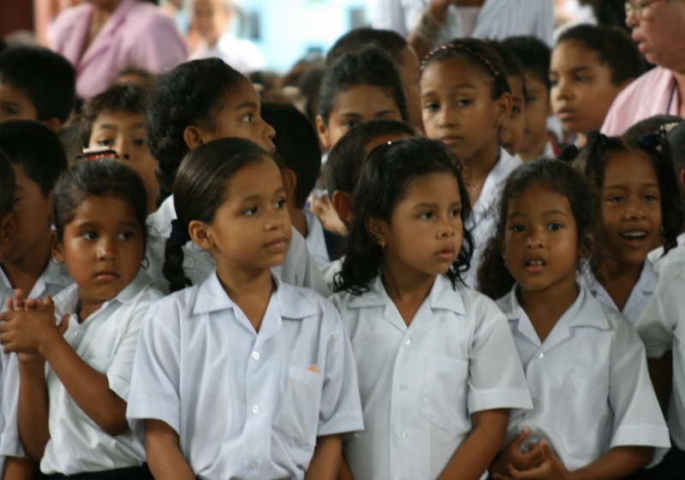
Proyecto de Responsabilidad Social
Una Empresa, Un Aula
Embajada de la República Argentina en Panamá
Es un proyecto de alianza público-privada orientada a la responsabilidad social destinada a mejorar la calidad de la educación de los niños.
LA INNOVACIÓN SOCIAL

Slide 9
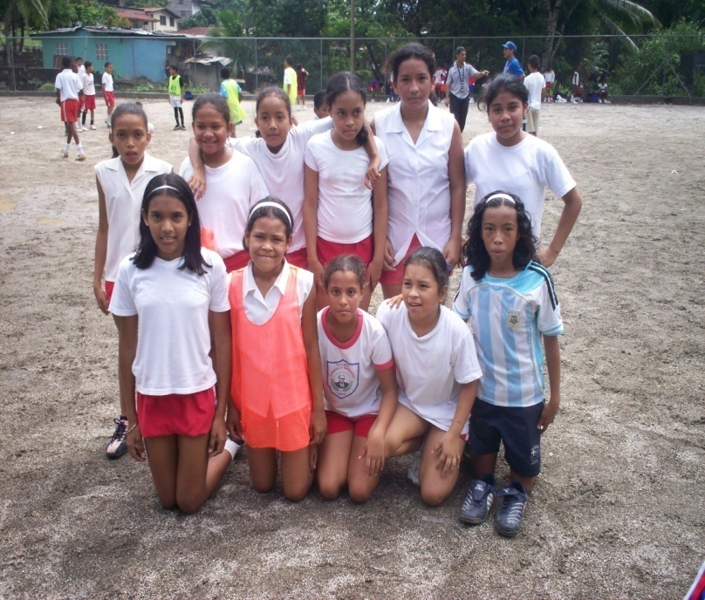
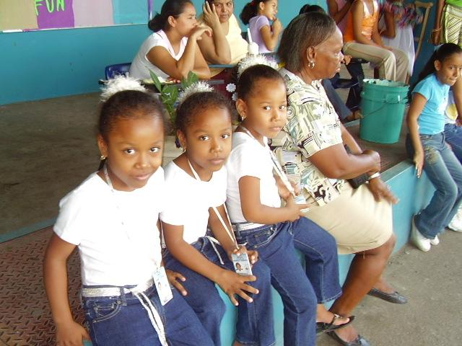
Proyecto de Responsabilidad Social
Una Empresa, Un Aula
Embajada de la República Argentina en Panamá
Procura transmitir los valores de la sociedad argentina,
a través de acciones de carácter humanitario y de servicio a la comunidad, conjuntamente con los argentinos residentes en Panamá y los panameños vinculados a nuestro país, coordinados por la Embajada Argentina.

Slide 10
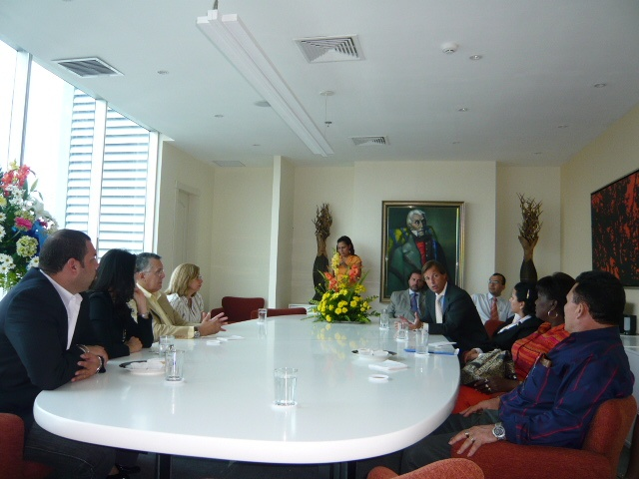
Proyecto de Responsabilidad Social
Una Empresa, Un Aula
Embajada de la República Argentina en Panamá
Es una experiencia inédita y sin precedentes de cooperación internacional en materia de responsabilidad social, al haber sido concebida, facilitada, promovida y coordinada desde una Embajada.
Reunión de Trabajo del Proyecto en la
Embajada de la República Argentina en Panamá.

Slide 11
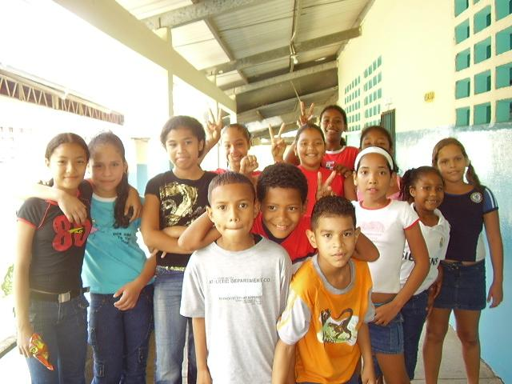
Proyecto de Responsabilidad Social
Una Empresa, Un Aula
Embajada de la República Argentina en Panamá
Aspira a convertirse en un “modelo” de innovación social que sirva de referente en el Servicio Exterior de la Argentina y de otros países.

Slide 12
ASOCIACIÓN DE AMISTAD ARGENTINO PANAMEÑA CRONOGRAMA DE AVANCE DE OBRAS TRABAJOS DE MEJORAS EN LA ESCUELA DOMINGO FAUSTINO SARMIENTO
CORREGIMIENTO OMAR TORRIJOS HERRERA DISTRITO DE SAN MIGUELITO, PANAMA
SEPTIEMBRE 2009

Slide 13
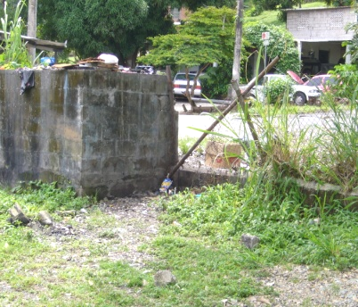
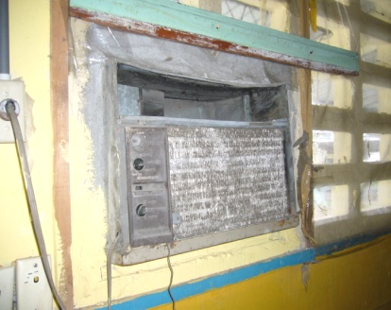
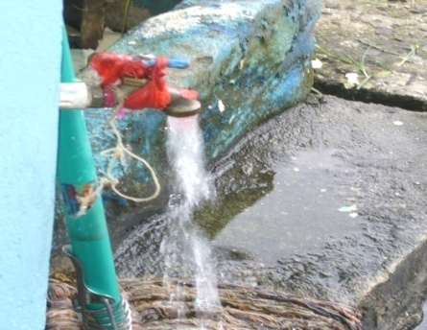
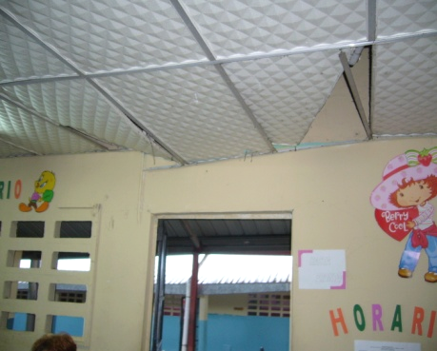
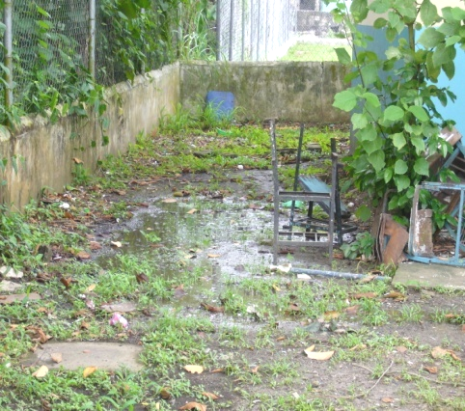
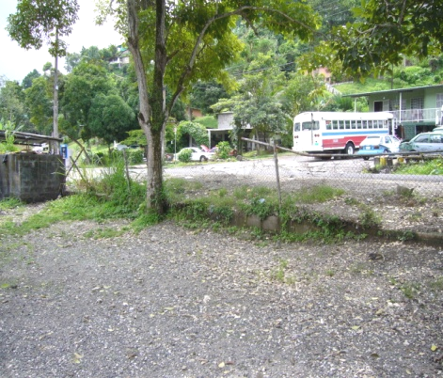
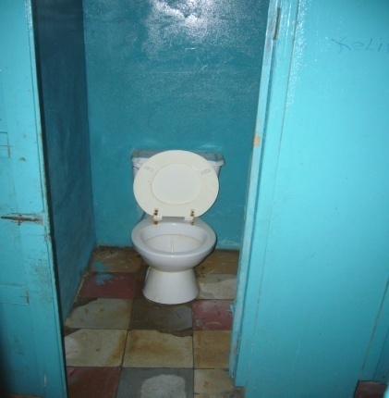
Proyecto de Responsabilidad Social
Una Empresa, Un Aula
Embajada de la República Argentina en Panamá
EL ANTES DE LA ESCUELA

Slide 14
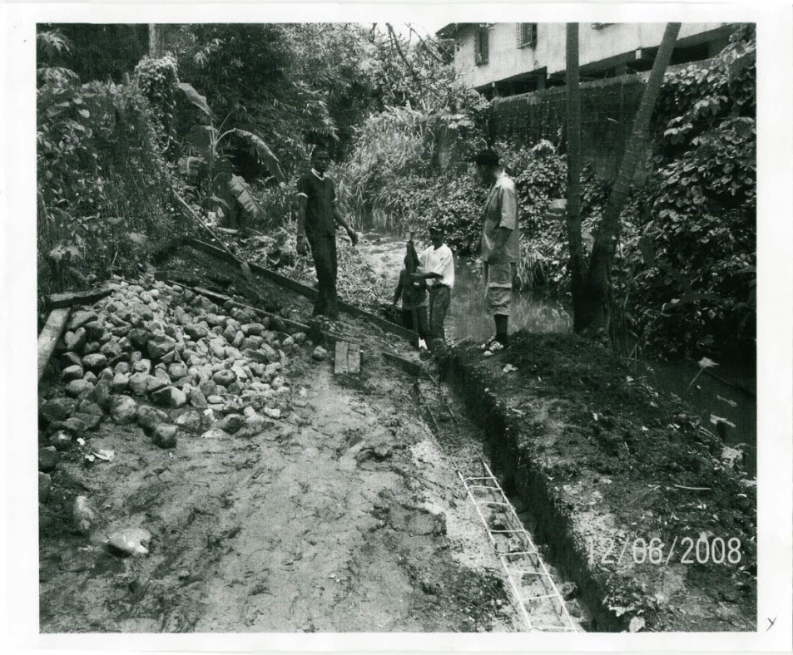
QUEBRADA ZAMPEADO DE HORMIGON ARMADO
ABRIL 2008
JUNIO 2008

Slide 15
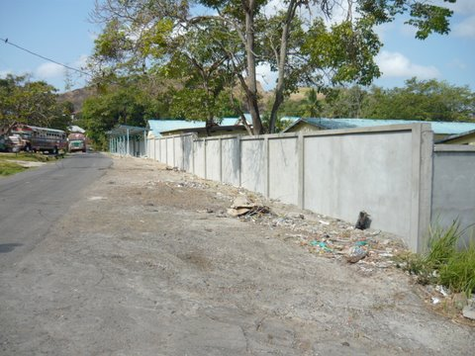
MURO PERIMETRAL -FRENTE
Enero 2009
Inicio
Diciembre 2008
Marzo 2009

Slide 16
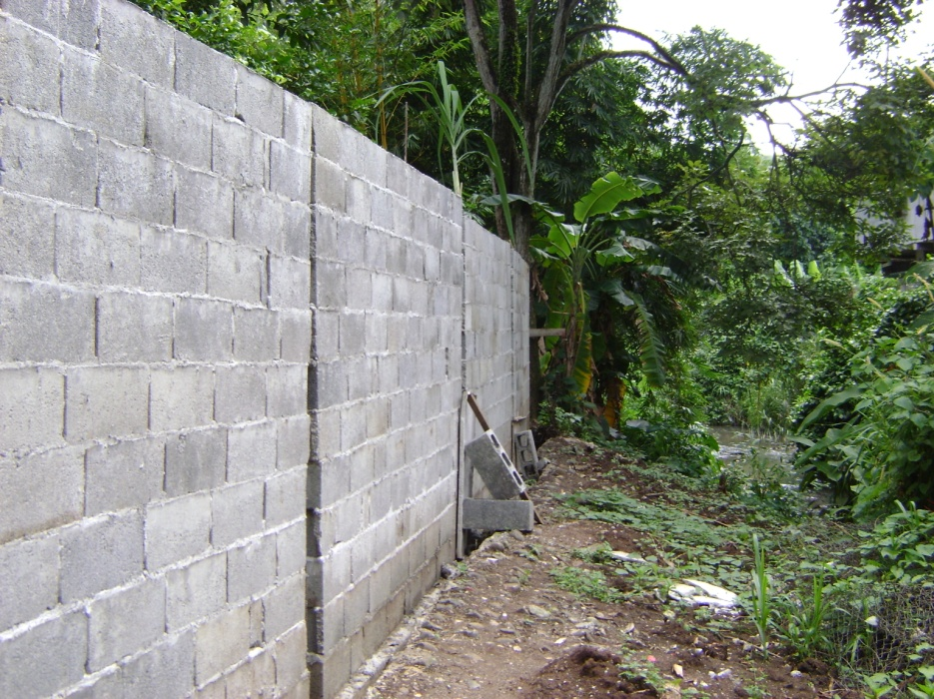
MURO TRASERO
AGOSTO 2009
SEPTIEMBRE 2009

Slide 17
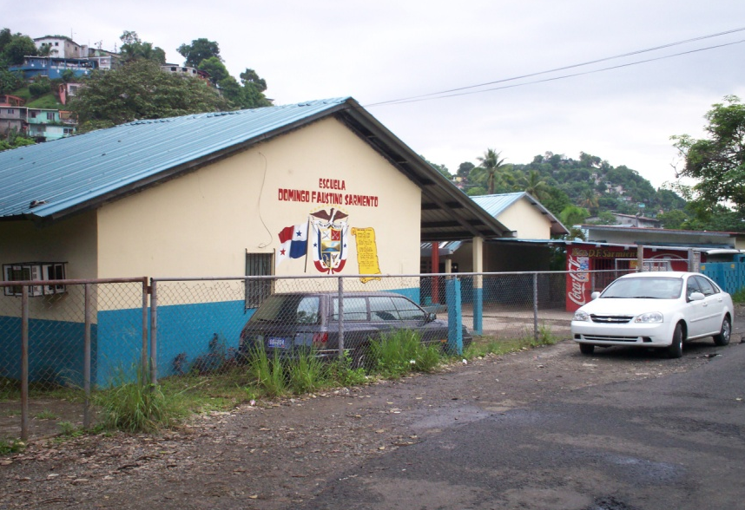
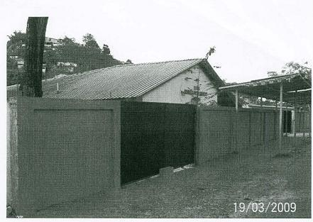
MURO PERIMETRAL -FRENTE
Inicio-Dic. 2008
Marzo 2009

Slide 18
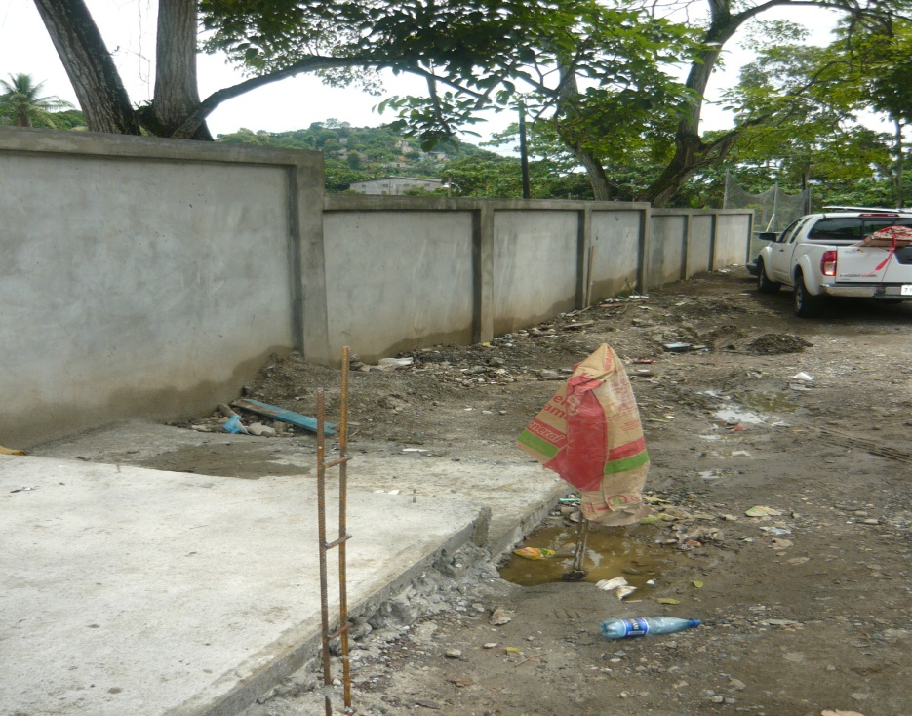
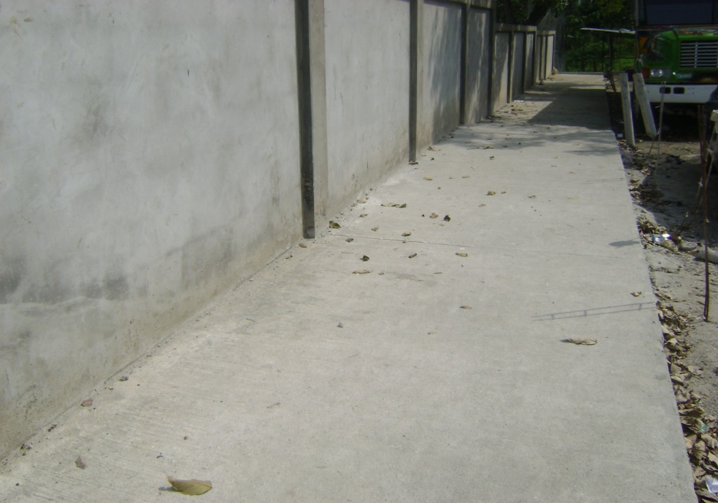
ACERA
JULIO 2009
JUNIO 2009
AGOSTO 2009

Slide 19
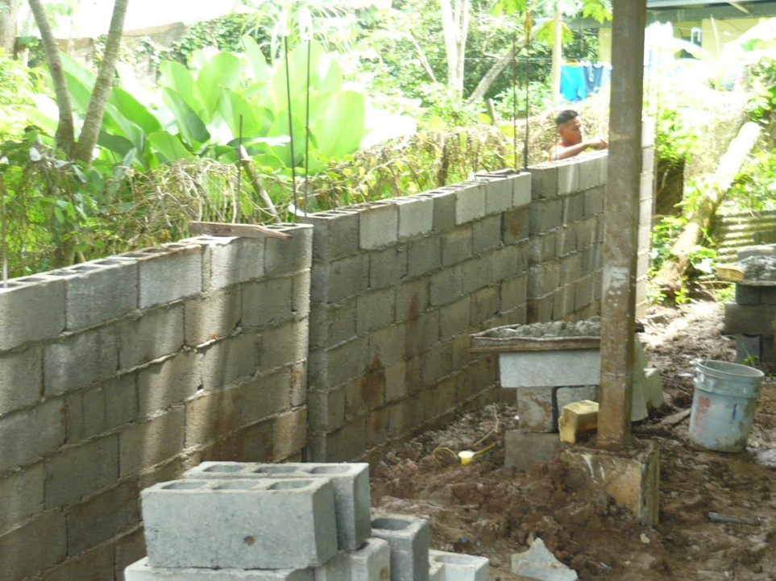
MURO TRASERO
JUNIO 2009
JULIO 2009

Slide 20
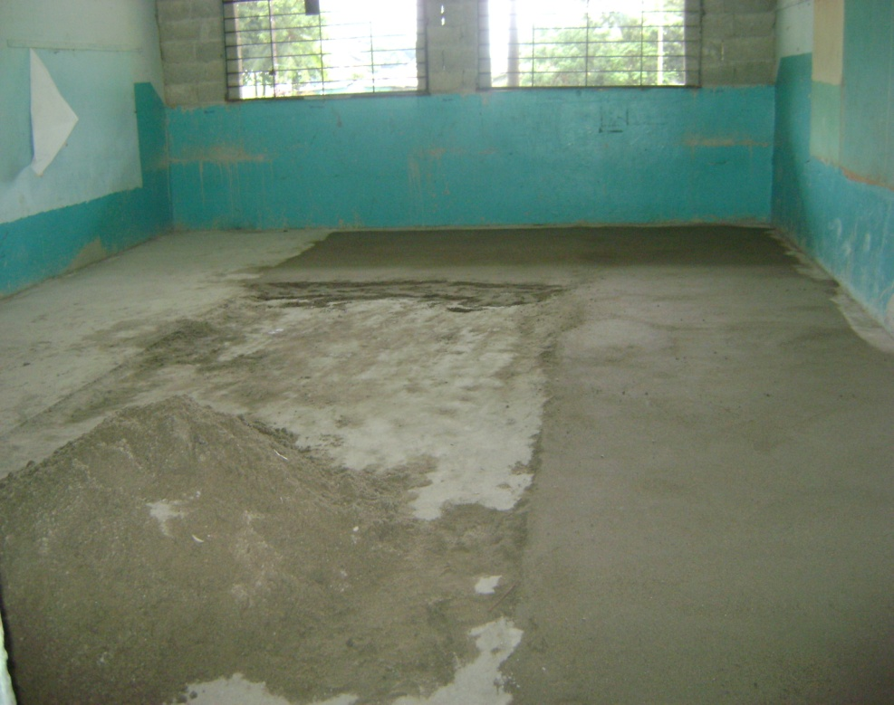
AULA 2
JUNIO 2009
JULIO 2009

Slide 21
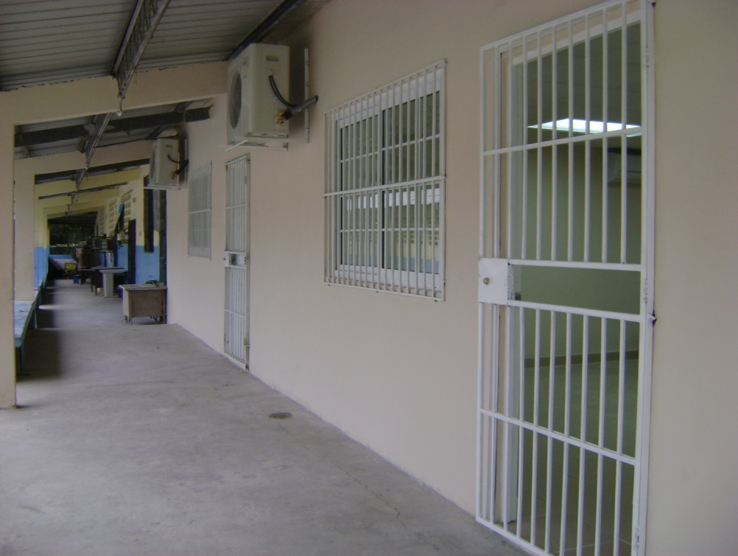
AULA 2
AGOSTO 2009
SEPTIEMBRE 2009

Slide 22
AULA 1
JUNIO 2009
SEPTIEMBRE 2009

Slide 23
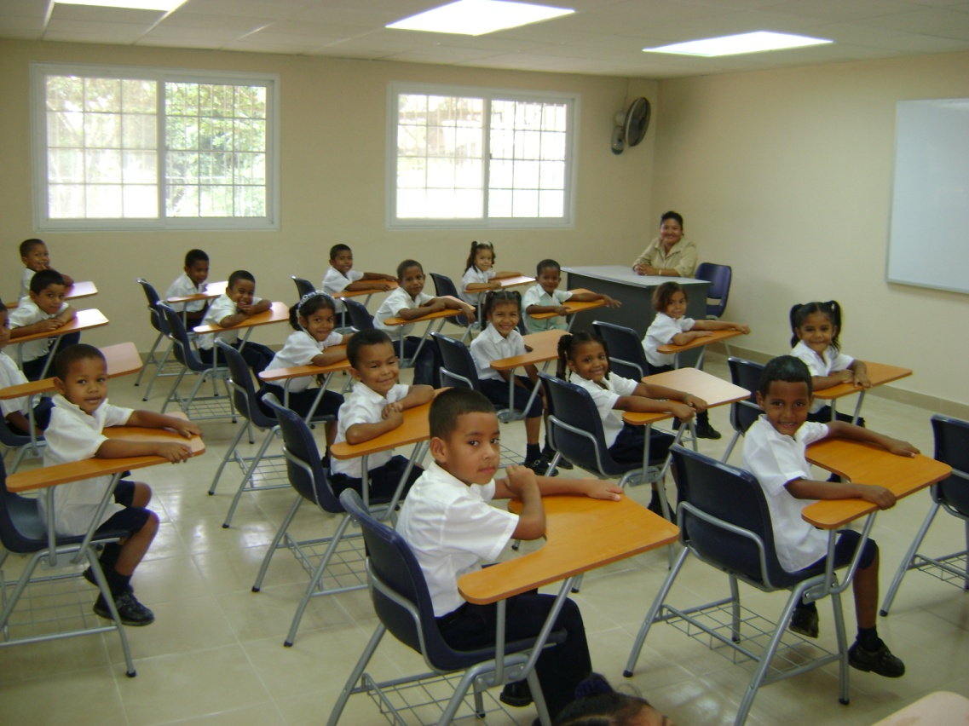
AULA 1 TERMINADA
SEPTIEMBRE 2009

Slide 24
ASOCIACIÓN DE AMISTAD ARGENTINO PANAMEÑA INAUGURACION DE LAS PRIMERAS AULAS ESCUELA DOMINGO FAUSTINO SARMIENTO
CORREGIMIENTO OMAR TORRIJOS HERRERA DISTRITO DE SAN MIGUELITO, PANAMA
02 DICIEMBRE 2009

Slide 25
Proyecto de Responsabilidad Social
Una Empresa, Un Aula
Embajada de la República Argentina en Panamá
INAUGURACION PRIMERAS AULAS
MIERCOLES 02 DE DICIEMBRE DE 2009
EN EL EL ACTO DE INAUGURACION EL DIA 02 DE DICIEMBRE DE 2009, PARTICIPO ADEMAS DE LA PRIMERA DAMA DE LA REPUBLICA, SEÑORA MARTA LINARES DE MARTINELLI, LA MINISTRA DE EDUCACION SEÑORA LUCY MOLINAR, EL NUNCIO APOSTOLICO ANDRES CARRASCOSA COSO, EL ALCALDE DE SAN MIGUELITO, D. HECTOR VALDEZ CARRASQUILLA, ENTRE OTRAS PERSONALIDADES.
DURANTE EL ACTO DE INAUGURACION, LA MINISTRA DE EDUCACION, LUCY MOLINAR, CALIFICO DE “PRECIOSO” EL TRABAJO QUE LLEVO ADELANTE LA AAAP JUNTO CON LA EMBAJADA ARGETINA EN PANAMA. “CON ESTO GANAMOS TODOS, ES UNA OPERACIÓN GANAR-GANAR.
LOS TRABAJOS EFECTUADOS POR LA AAAP, INCLUYERON, EL ACONDICIONAMIENTO TOTAL DE LAS AULAS CON AIRE ACONDICIONADO Y ABANICOS, PISO, TECHO Y VENTANAS, SILLAS Y TABLERO, Y ADEMAS LA CONSTRUCCION DEL MURO PERIMETRAL, LIMPIEZA Y DRAGADO DE RIO LINDANTE.
EN LA CEREMONIA TAMBIEN PARTICIPARON LOS ALUMNOS DE LA ESCUELA JOSE DE SAN MARTIN, QUIENES BAILARON DANZAS FOLKLORICAS ARGENTINAS, COMO LO SON LA CHACARERA DOBLE Y EL REMEDIO ATAMISQUEÑO. DAMAS DE LA AAAP COLABORAN CON LA ESCUELA SAN MARTIN, UBICADA EN EL MISMO AREA, CON TALLERES DE BAILES FOLKLORICOS, PINTURA Y TEATRO.

Slide 26
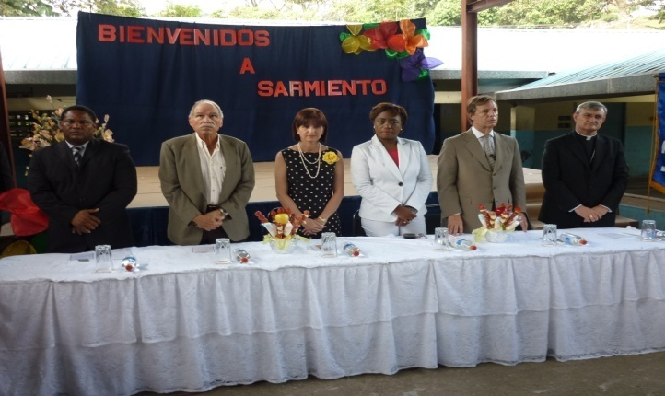
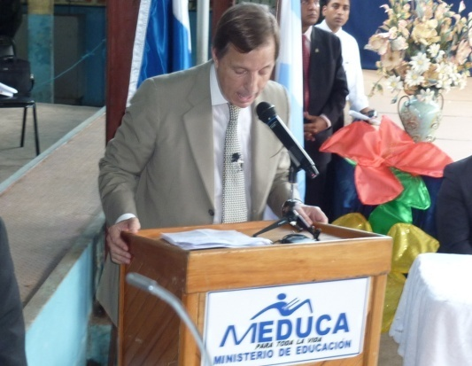
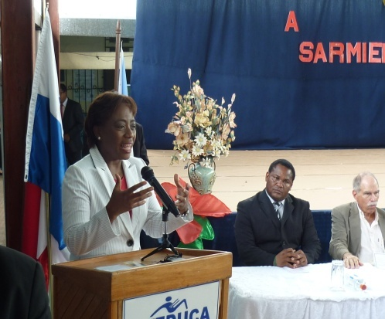
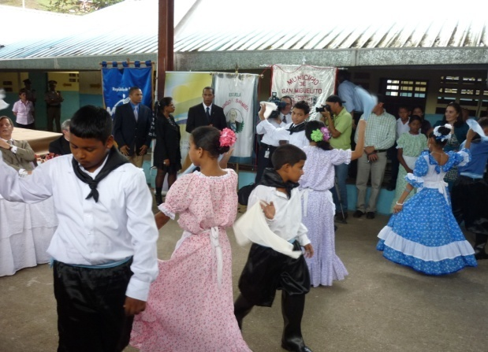
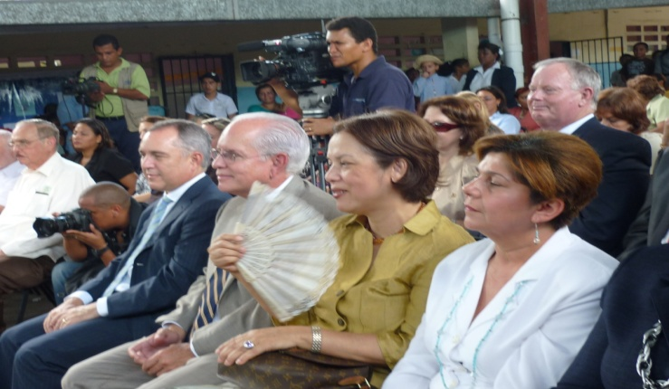
Proyecto de Responsabilidad Social
Una Empresa, Un Aula
Embajada de la República Argentina en Panamá
INAUGURACION DE LAS PRIMERAS CUATRO AULAS
MIERCOLES 02 DE DICIEMBRE DE 2009

Slide 27
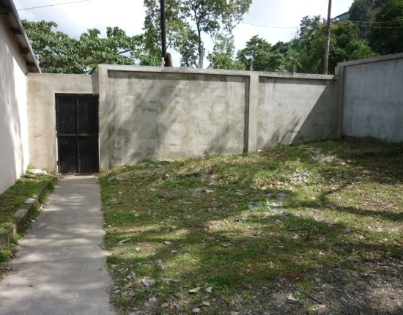
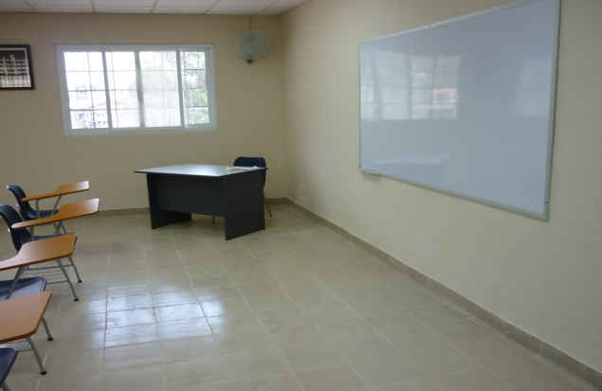
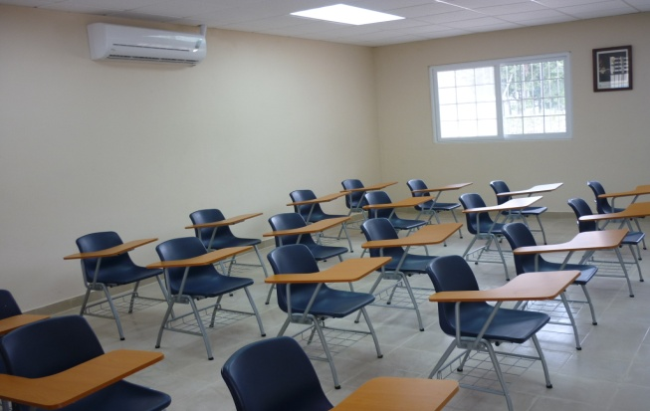
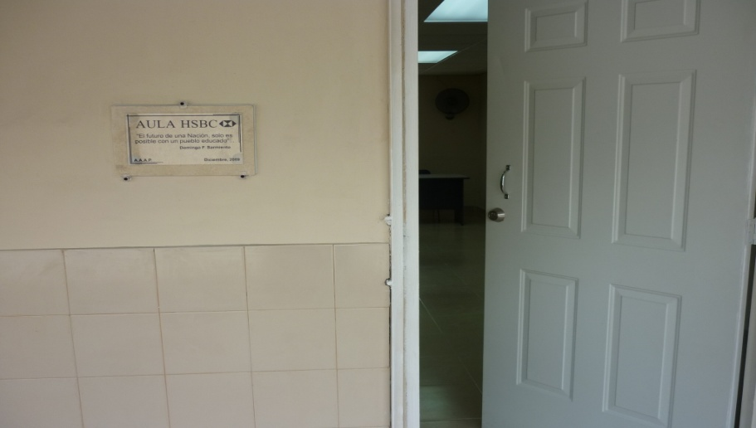
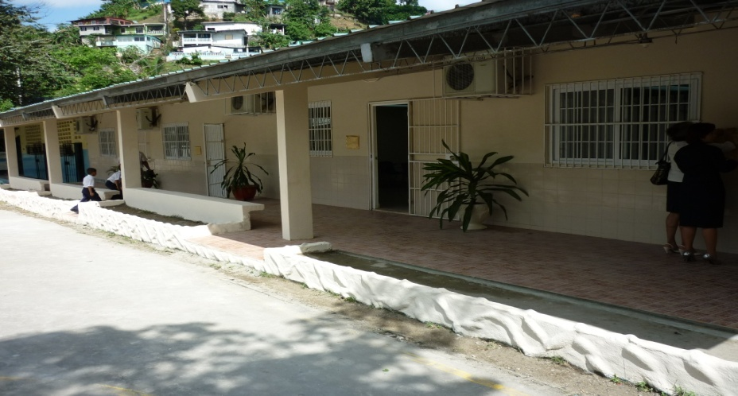
Proyecto de Responsabilidad Social
Una Empresa, Un Aula
Embajada de la República Argentina en Panamá
LA ESCUELA HOY
Notes:
*

Slide 28
ASOCIACIÓN DE AMISTAD ARGENTINO PANAMEÑA INAUGURACION DE LAS PRIMERAS AULAS ESCUELA DOMINGO FAUSTINO SARMIENTO
CORREGIMIENTO OMAR TORRIJOS HERRERA DISTRITO DE SAN MIGUELITO, PANAMA
02 DICIEMBRE 2009

Slide 29
Embajada de la República Argentina en Panamá

